Slide 1

苏教版小学语文四年级下册
15、鸟 语

Slide 2
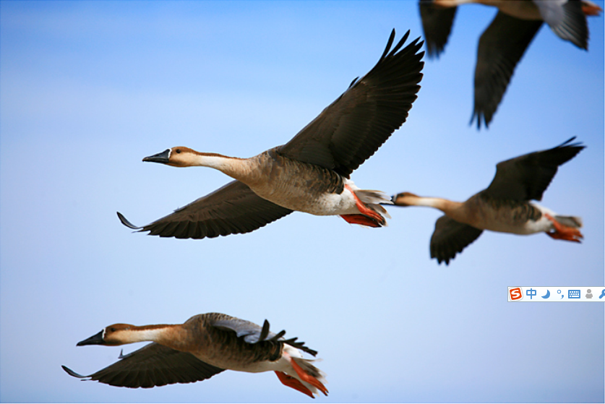
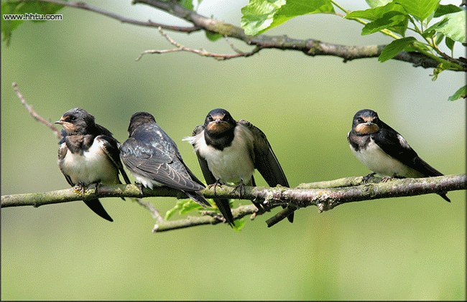
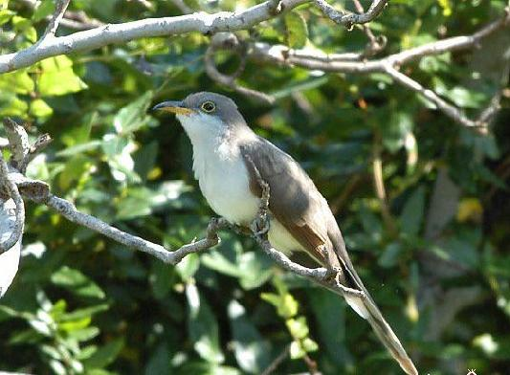

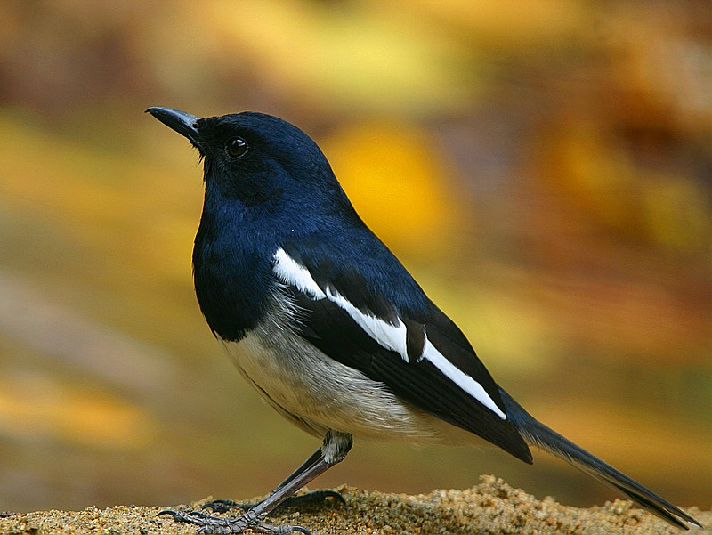
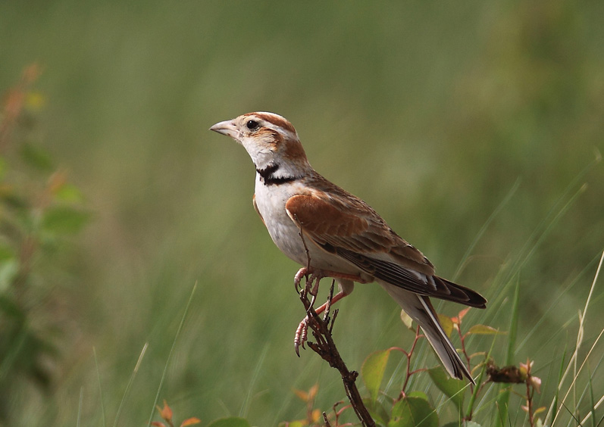
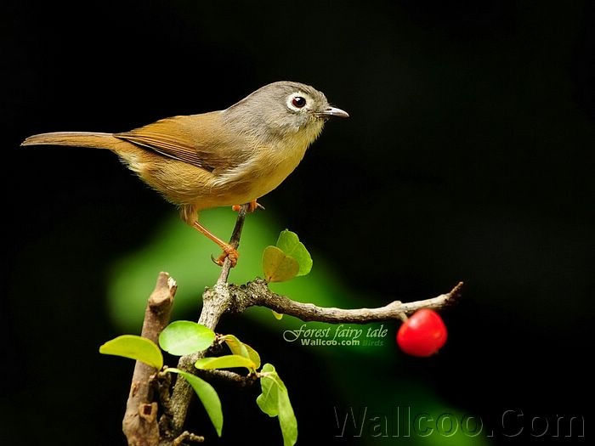
画眉
喜鹊
大雁
布谷鸟
燕子
百灵鸟

Slide 3
Unit 6 AtUnit 6 At a farm
Part B Read and write
Unit 6 At a farm
Part B Read and write

Slide 4

Unit 6 AtUnit 6 At a farm
Part B Read and write
勤劳 通晓 安慰 公冶长
疏忽 怠慢 猜想 说傻话
无拘无束 倍感亲切
Unit 6 At a farm
Part B Read and write

Slide 5
“公冶长，公冶长，南山顶上有只大肥羊。快快去背来，你吃肉，我吃肠……”

Slide 6
“你做什么？”
“种田织布。”
“你喜欢什么？”
“勤劳刻苦。”

Slide 7
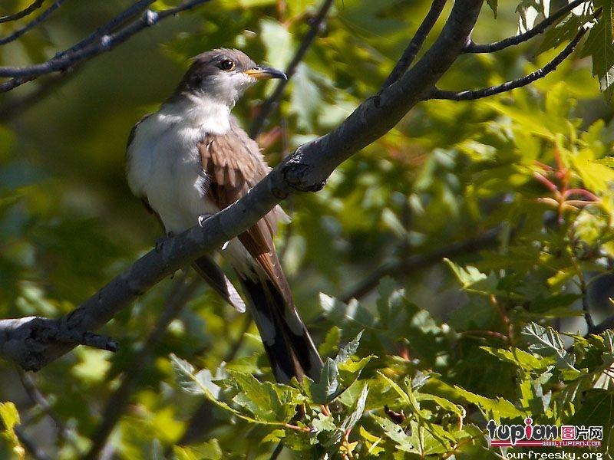


Slide 8
“你做什么？”
“种田织布。”
“你喜欢什么？”
“勤劳刻苦。”

Slide 9
山 行
清-姚鼐 （nài）
布谷飞飞劝早耕，
春锄扑扑趁初晴。
千层石树通行路，
一带水田放水声。

Slide 10
“你做什么？”
“种田织布。”
“你喜欢什么？”
“勤劳刻苦。”

Slide 11
“喳喳喳喳，喳喳喳喳”
“喜事到家，喜事到家”

Slide 12
1.我多想做一个通晓鸟语的“公冶长”啊！
2.一想起布谷鸟那充满深情的声声催促，我在学习上还真不敢疏忽怠慢。
3.虽然它的“话”常常不能应验，但总能给人以希望和安慰，给生活增添不少乐趣。

Slide 13
1.我多想做一个通晓鸟语的“公冶长”啊！

Slide 14
1.我多想做一个通晓鸟语的“公冶长”啊！

Slide 15
2.一想起布谷鸟那充满深情的声声催促，
我在学习上还真不敢疏忽怠慢。

Slide 16
2.一想起布谷鸟那充满深情的声声催促，
我在学习上还真不敢疏忽怠慢。

Slide 17
3.虽然它的“话”常常不能应验，但总
能给人以希望和安慰，给生活增添
不少乐趣。

Slide 18
3.虽然它的“话”常常不能应验，但总
能给人以希望和安慰，给生活增添
不少乐趣。

Slide 19

谢谢！

